Slide 1



UNIVERSITAS TELKOM SURABAYA
TEL-U
LIBCONNECT
APLIKASI PEMINJAMAN BUKU ONLINE
OLEH : KELOMPOK 7

Slide 2



UNIVERSITAS TELKOM SURABAYA
ANGGOTA KELOMPOK
RETNA DWI EFRILIANI
1203210028
NURUL AZIZI HASIBUAN
1203210090
AISYA DWI AZAHRA
1203210127

Slide 3


LATAR BELAKANG
UNIVERSITAS TELKOM SURABAYA
Perpustakaan Universitas Telkom Surabaya menghadapi masalah pencarian koleksi buku yang belum optimal dan tidak tersedianya fasilitas histori peminjaman buku. Untuk mengatasi masalah ini, diajukan pengembangan aplikasi berbasis Web sebagai solusi untuk meningkatkan layanan perpustakaan dan memudahkan pengguna dalam mencari koleksi buku serta memberikan akses informasi histori peminjaman yang lebih efisien.

Slide 4
UNIVERSITAS TELKOM SURABAYA
PENGERTIAN
Tel-U LibConnect adalah aplikasi yang memungkinkan pengguna untuk melihat daftar buku yang tersedia di perpustakaan dan menambahkan buku baru ke dalam sistem. Aplikasi ini juga menyediakan fitur untuk melihat daftar pengunjung yang datang ke perpustakaan serta melihat daftar peminjam buku. Pengguna dapat mencari buku yang diinginkan dan mendapatkan informasi mengenai lokasi rak buku tersebut di perpustakaan. Selain itu, aplikasi ini dirancang untuk meningkatkan kemudahan akses dan efisiensi bagi mahasiswa dan dosen dalam mengelola koleksi perpustakaan, memastikan informasi buku selalu terupdate dan mudah diakses.

Slide 5

UNIVERSITAS TELKOM SURABAYA
RUMUSAN MASALAH
Bagaimana Tel-U LibConnect dapat meningkatkan efisiensi dan kemudahan akses bagi pengguna dalam melihat daftar buku, menambahkan buku baru, melihat daftar pengunjung dan peminjam, serta mencari lokasi buku di perpustakaan?

Slide 6

UNIVERSITAS TELKOM SURABAYA
FITUR-FITUR
Login Admin
Crud Buku
Search Buku Sisi Admin (tambah,edit,hapus)
Detail Buku
List Peminjaman (tambah dan edit)
List Karyawan (tambah dan edit)
List Pengunjung ( tambah)
Logout

Slide 7
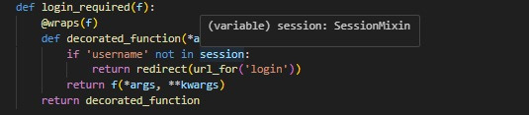
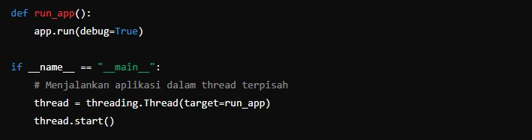
UNIVERSITAS TELKOM SURABAYA
MODUL
Menggunakan functools decorator untuk memastikan apakah pengguna sudah login atau belum
Menggunakan modul multithreading, dari kode diatas menambahkan fungsi run_app() yang akan digunakan untuk menjalankan aplikasi flask dalam thread terpisah. Kemudian, membuat sebuah thread baru dan menjalankan run_app() di dalamnya menggunakan modul threading. ini akan memungkinkan aplikasi flask berjalan di background sementara aplikasi lain atau kode lain di script yang dapat dijalankan

Slide 8

UNIVERSITAS TELKOM SURABAYA
DEMO APLIKASI

Slide 9

UNIVERSITAS TELKOM SURABAYA
TERIMAKASIH
ATAS PERHATIANNYA

